Slide 1
Oudercomité De Parelouders

Slide 2
Wie zijn we?
Groep van geëngageerde ouders
Toffe bende
Aanspreekpunt ouders
Aanwezig op bijna alle activiteiten
…

Slide 3
Wat streven we na?
ontmoeting
inspraak
alle ouders
sensibilisering
vb. koffie@deschoolpoort
vb. peter-meterschap
vb. kriebelteam
meedenken
en adviseren
ondersteuning
vb. Verkoop Parelbier, cafetaria musical
vb. deelname overlegorganen

Slide 4
Werking
Project- groepen
Ouder- comité
Website
Nieuwsbrief

Slide 5
Meter – Peter van de klas?
Klasvertegenwoordiger naar oudercomité
Aanspreekpunt van oudercomité naar de klas
Sociaal en communicatief
Ben jij wie we zoeken?

Slide 6
Programma 2022-2023
Overleg OC
13/9
15/11
9/2
18/4
15/6
01/09 Koffie@deschoolpoort
5/10 Dag van de leerkracht
27/10 Grootouderfeest – ondersteuning
16/12 Kersthappening
03/02 Nieuwjaarsreceptie
??/?? Fuif (onder voorbehoud)
06/05 Schoolfeest bar
??/06 Bierverkoop ‘t Parelke nav Vaderdag
27/06 Afscheid 6de leerjaar
…

Slide 7
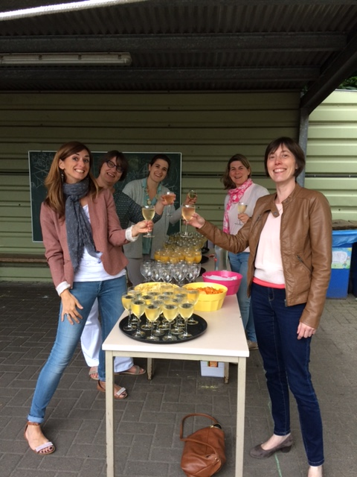
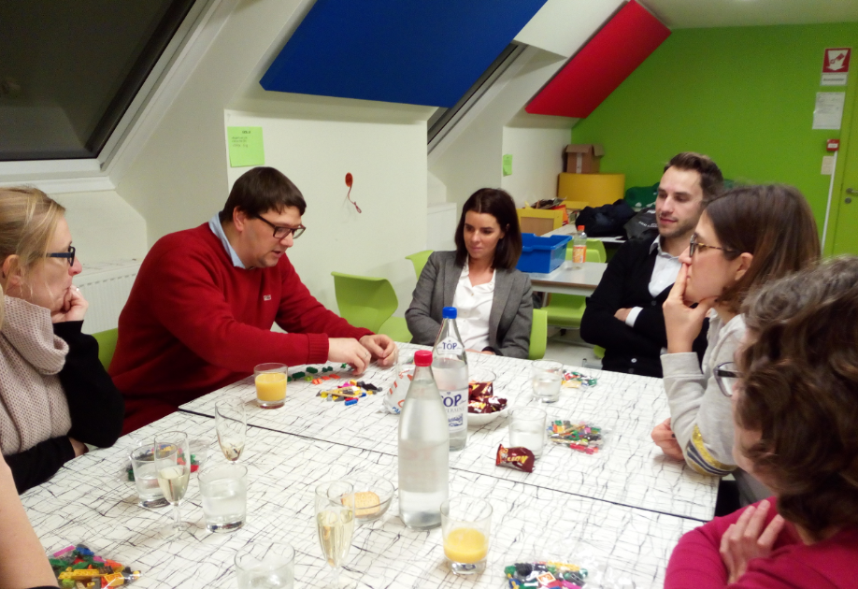
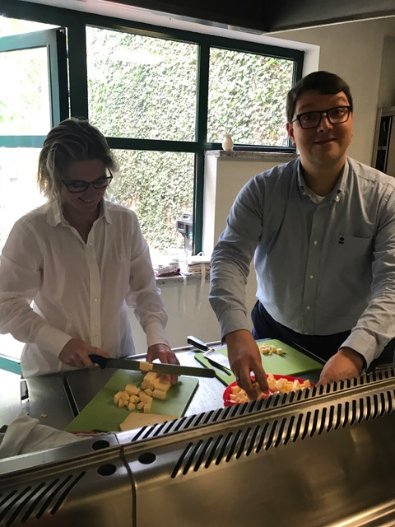
En of het plezant is

Slide 9
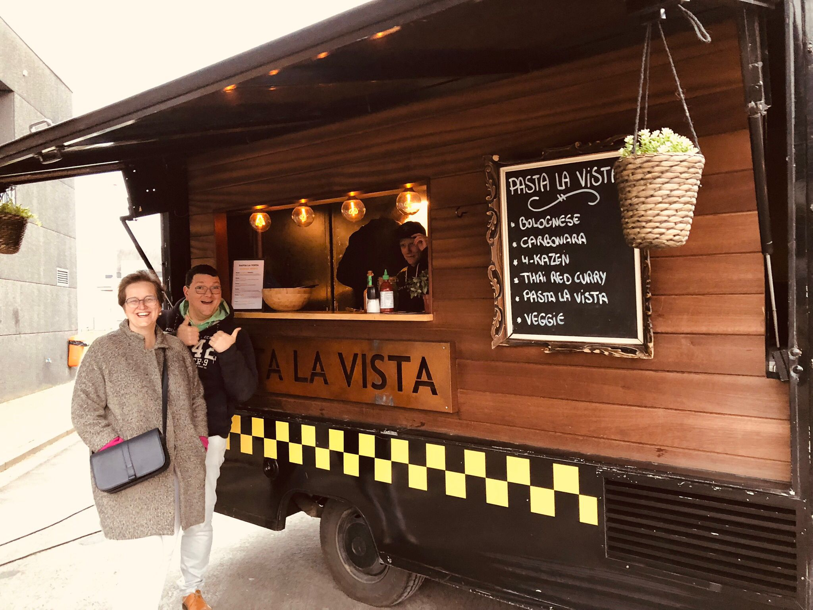
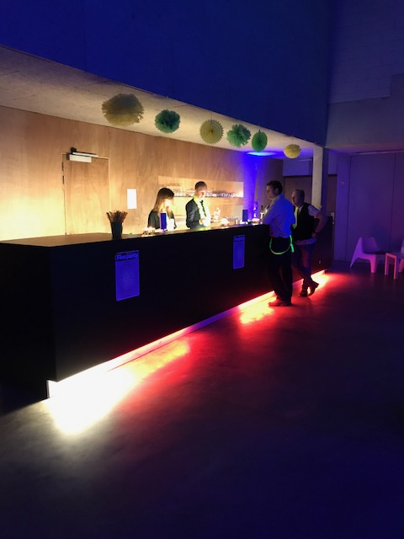
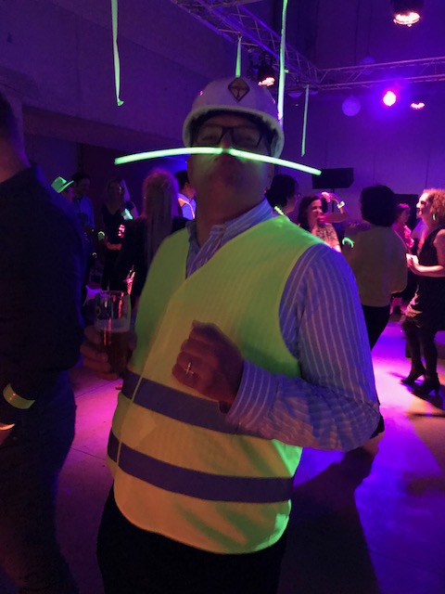
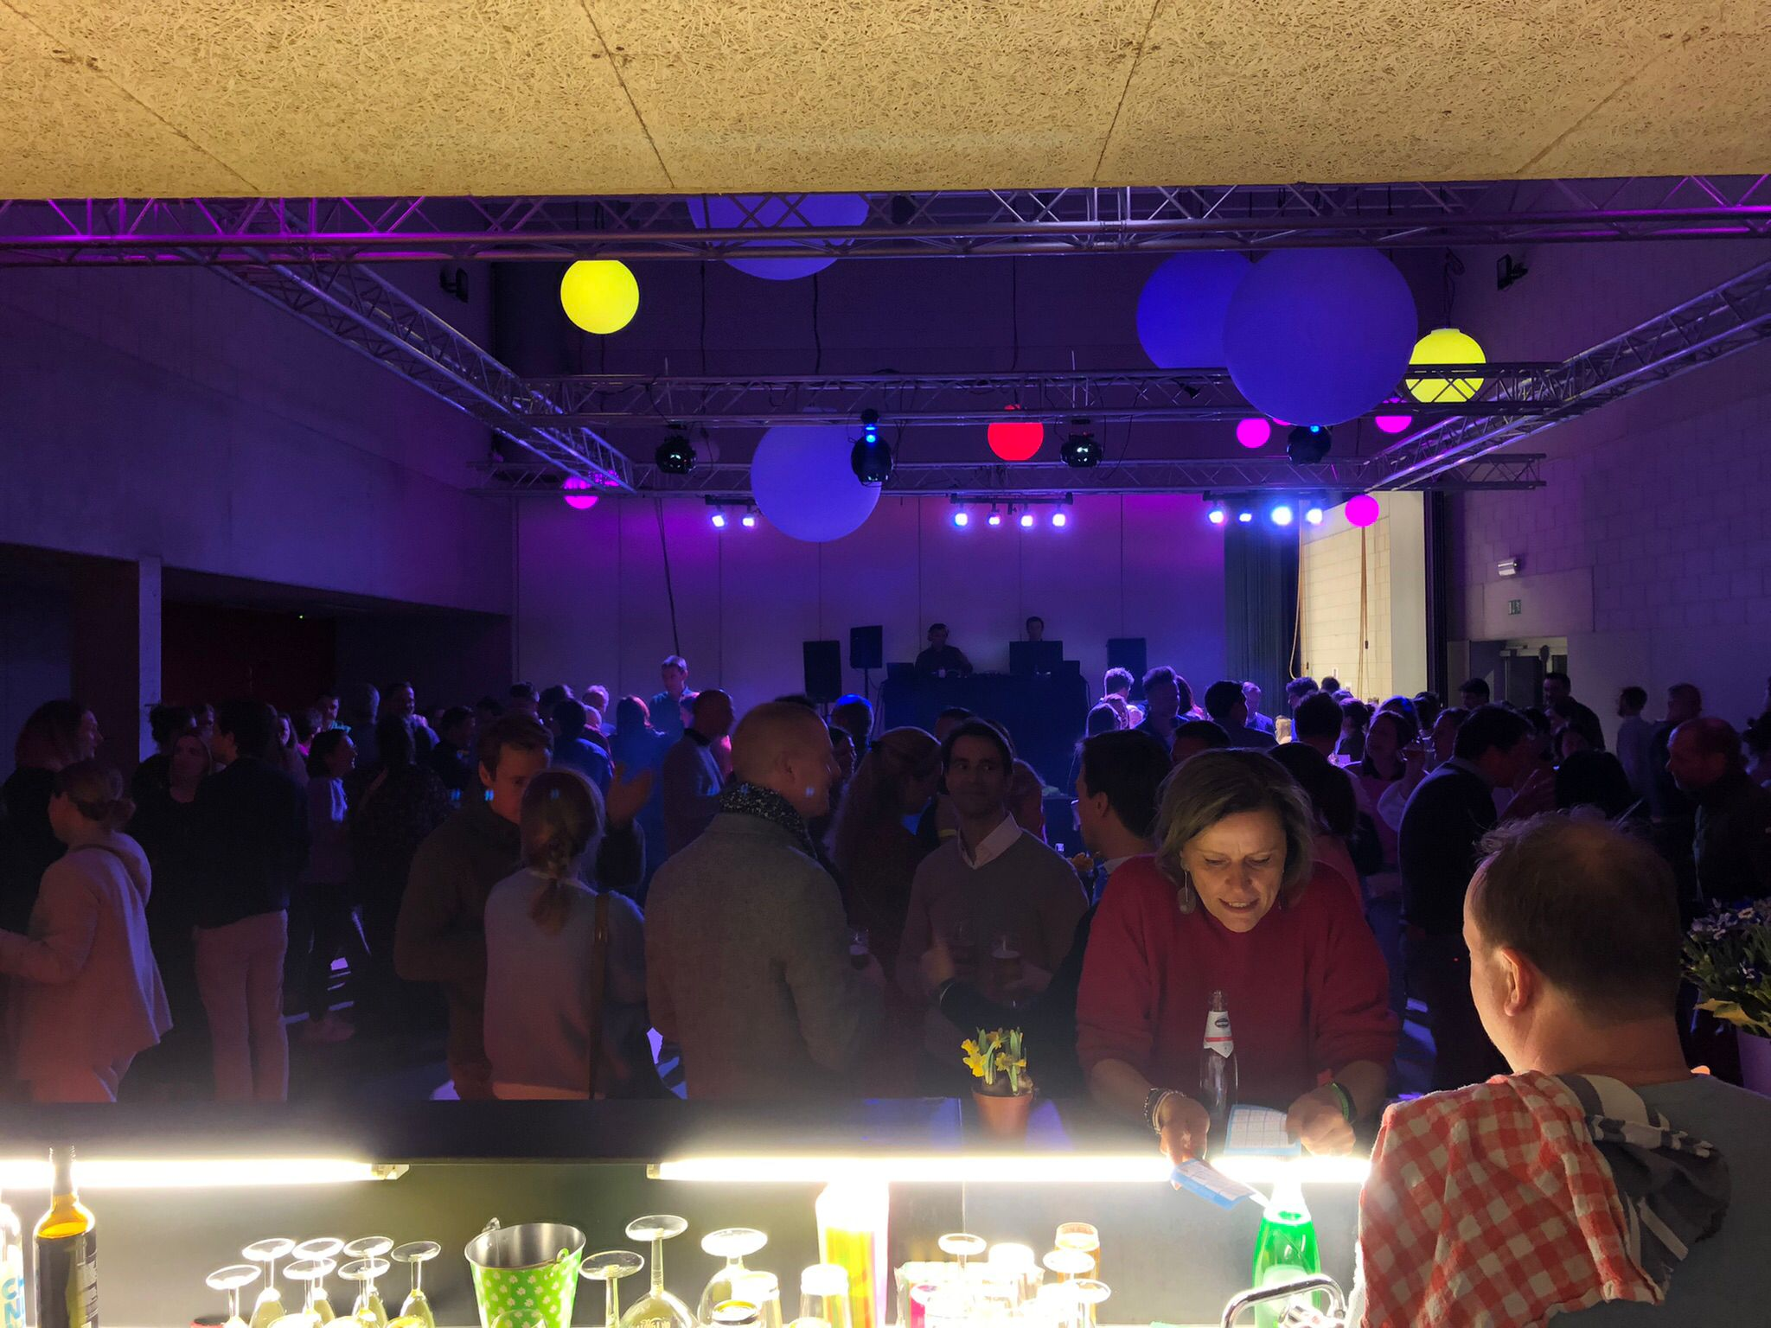
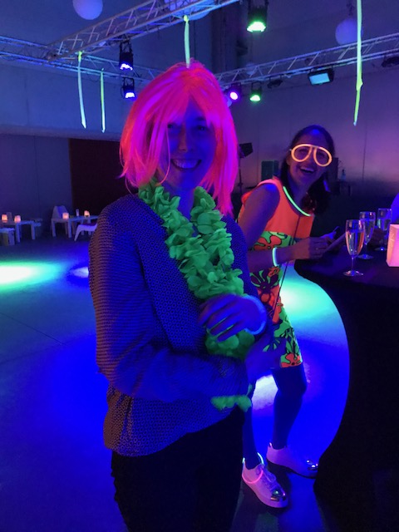
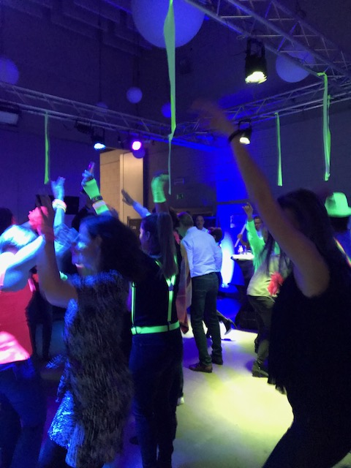
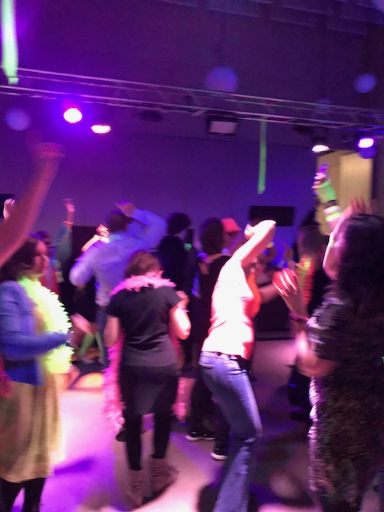
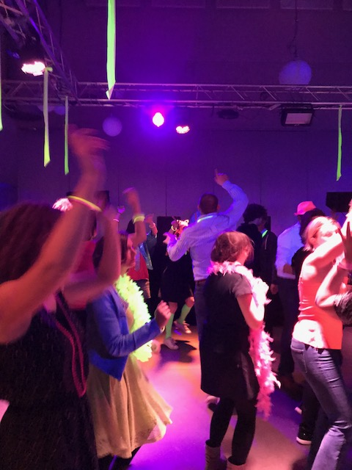

Slide 10
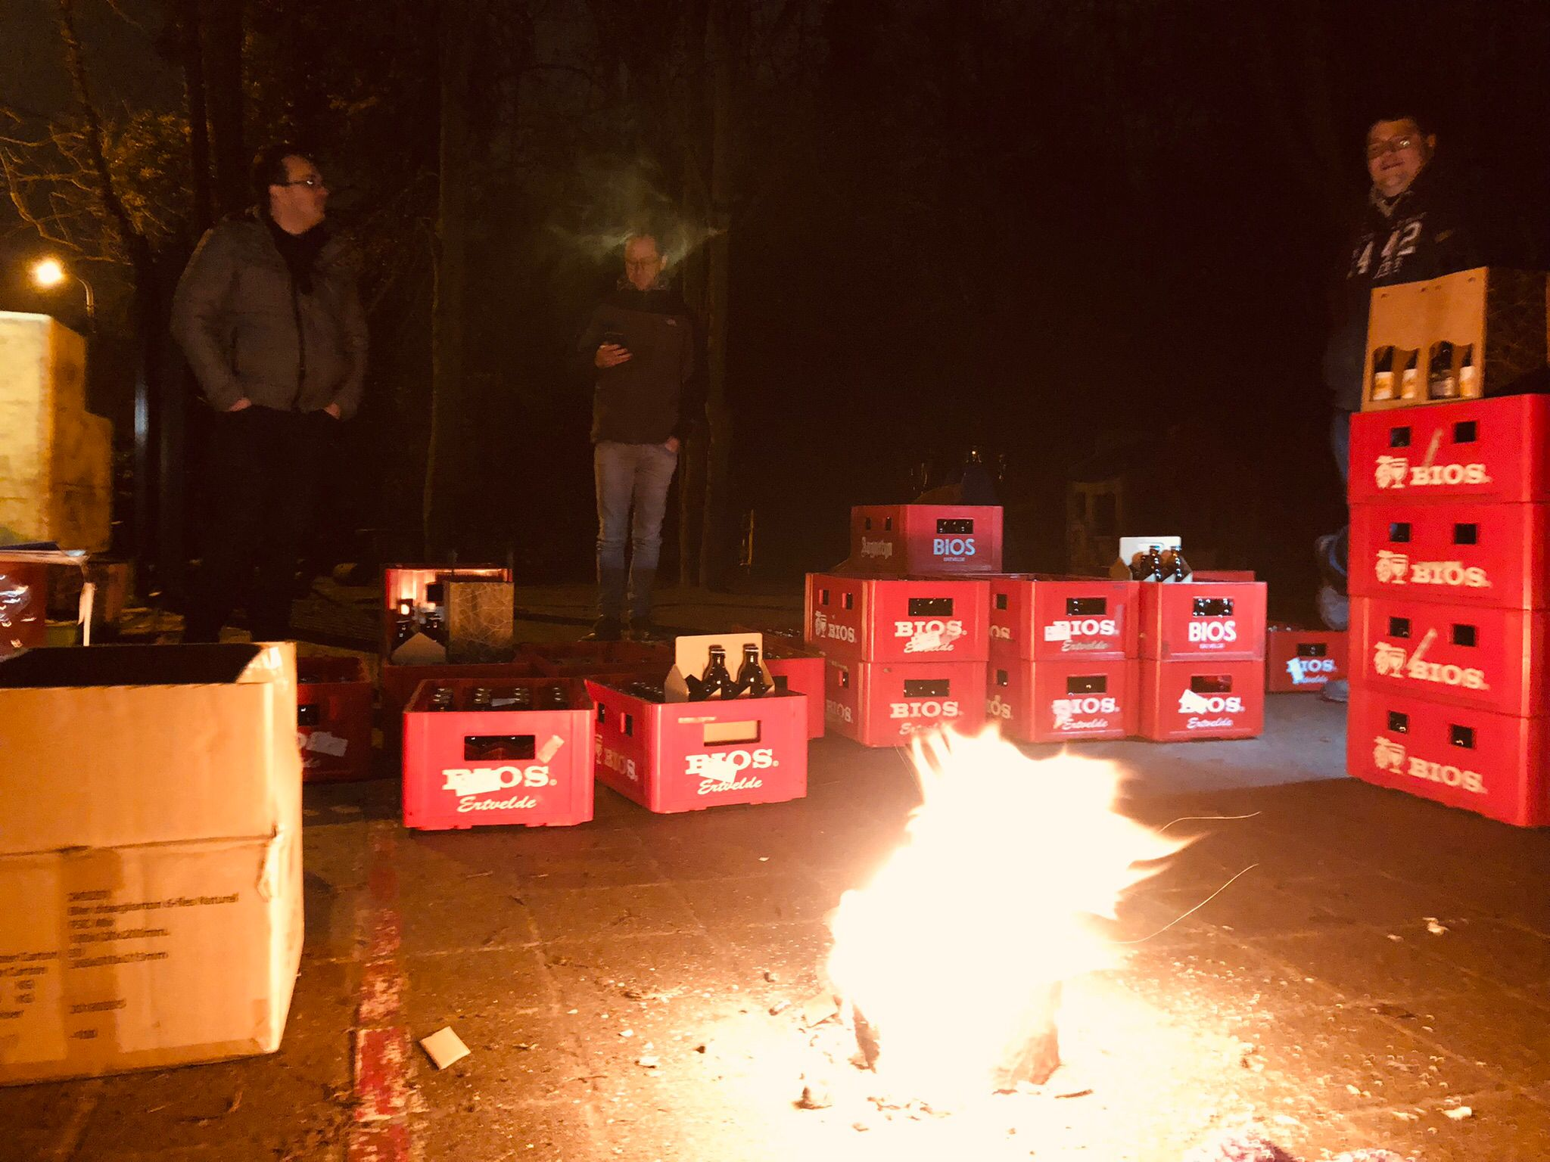
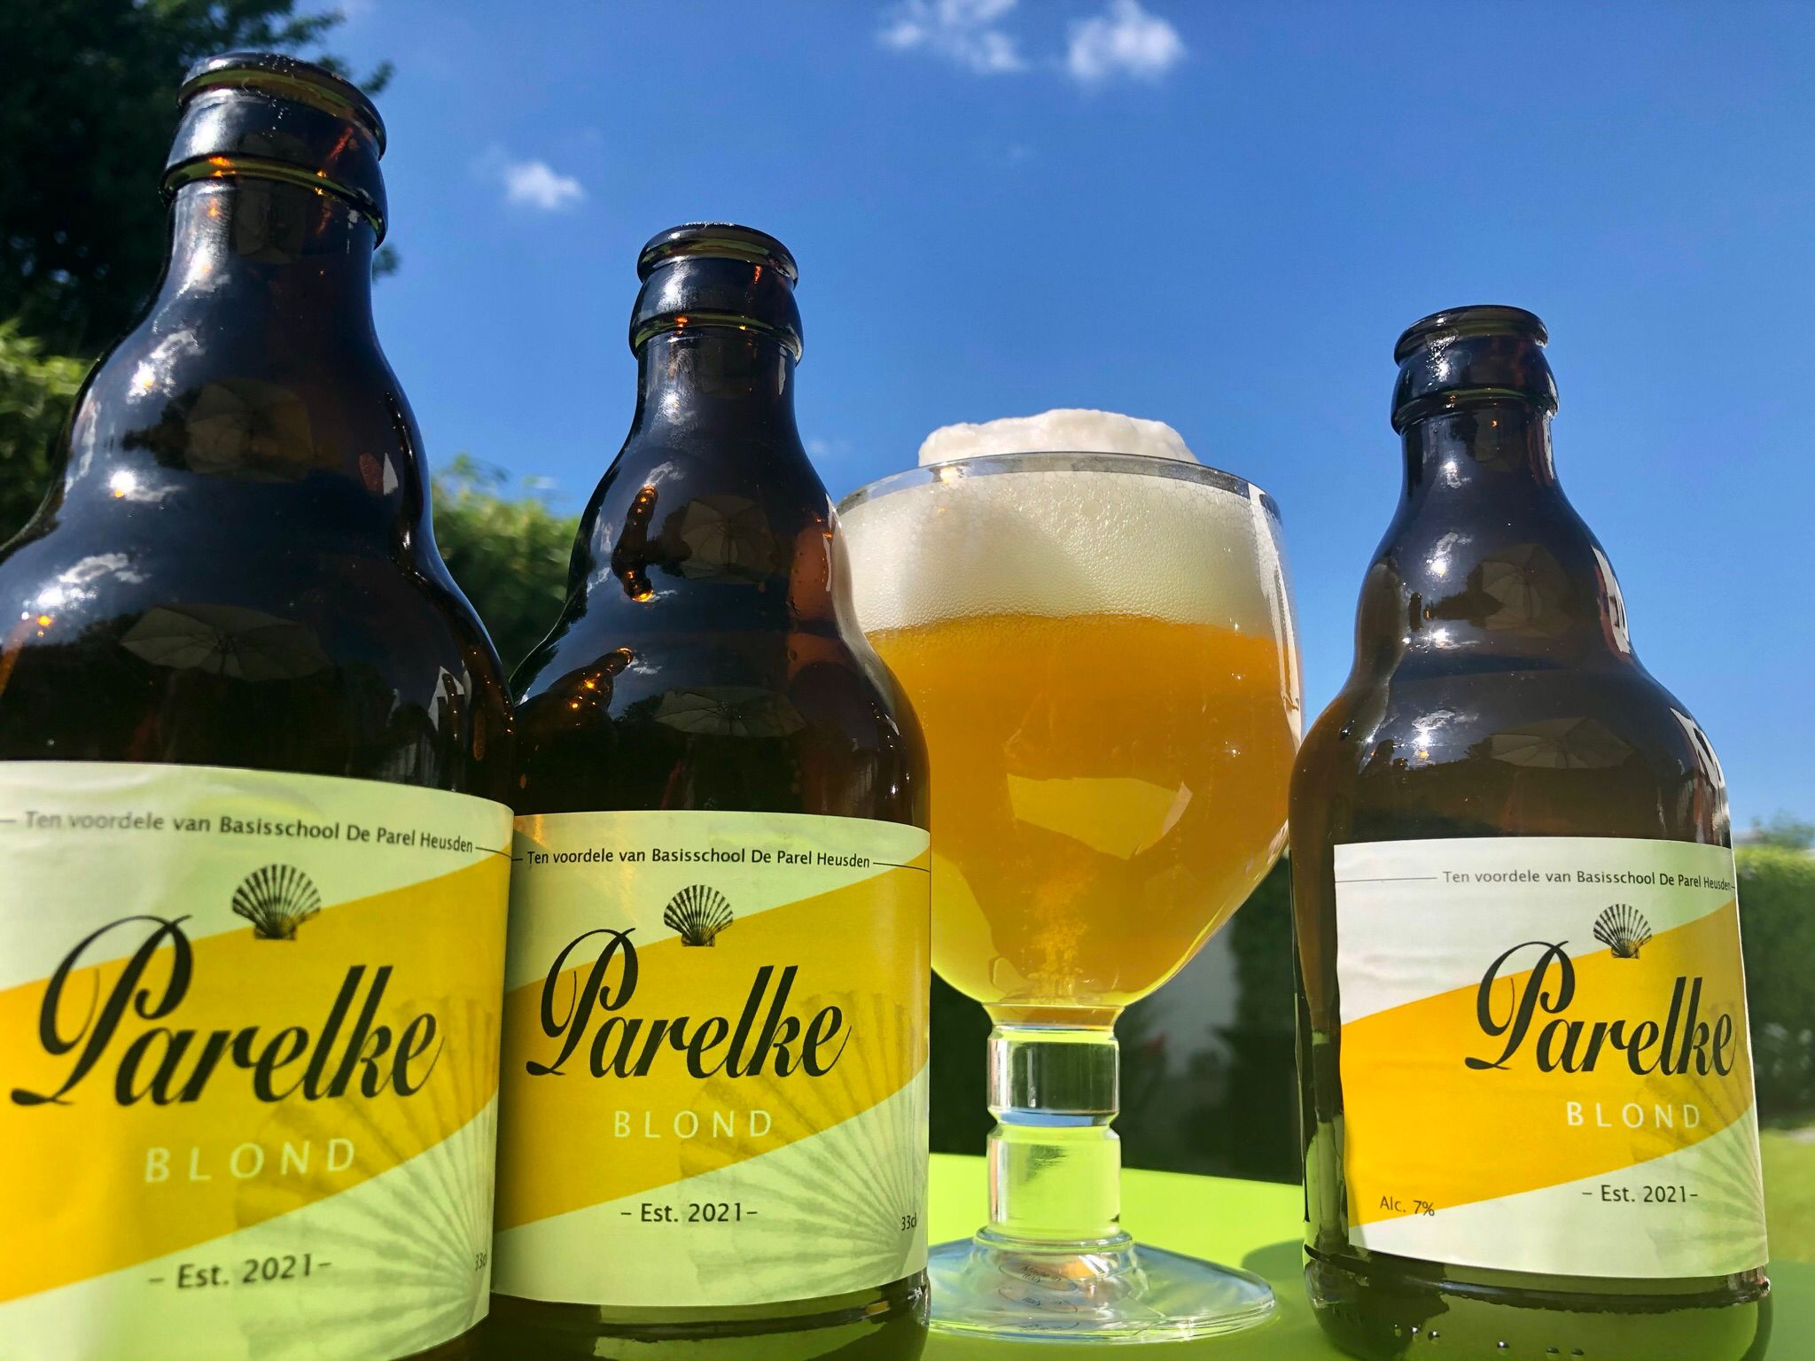

Slide 11
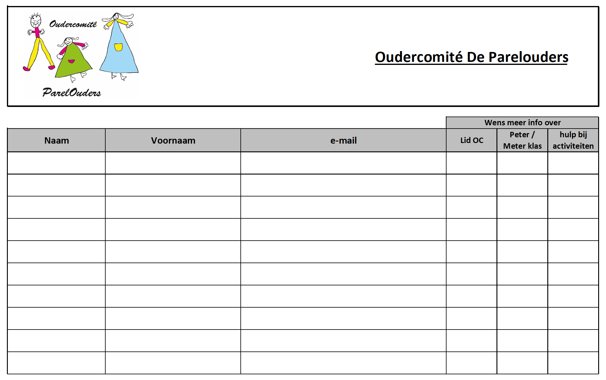
En straks is het … ook nog eens aan jullie

Slide 12
Dinsdag
13 september
Open vergadering oudercomité
De Parelouders
20u
Opvangzolder
De Parel
👍

Slide 13
DANK U!
Vragen? Lid worden? Of hier vrijblijvend meer info over:
parelouders@ksdh.be
Gegevens meter of peter van de klas:
Wordt later gecommuniceerd.

